Slide 1
00002
WEB前端开发
R1
V1.0
石毅/00001
2020.7.1
新开发
Notes:
2015.7.4
调整版权和页码对齐，位于参考线8.5到8.9之间。
调整编辑框行距为单倍行距。
2015.7.9
删除此页课程版本后的“ISSUE”。
新增“产品版本”和“课程版本”的示例。
2015.8.3
调整母板主体和备注，段落格式为“允许标点溢出边界”。
2015.8.4
删除缩略语页；
重命名版式“8#空白”为“8#仅标题”。
2015.9.2
新增备注模板，备注页正上方添加页眉，显示本章标题。
2015.9.14
删除“谢谢”那页的白色“谢谢”。
2017.11.8
调整母版中标题宽度。
2017.12.8
适当拉长了备注页文本框长度，防止2013版后的PPT会自动换页。

Slide 2
第7章 初识jQuery
为什么选择jQuery
jQuery概述
jQuery基础语法
DOM对象和jQuery对象

Slide 3


本章目标
掌握搭建jQuery开发环境
掌握使用ready()方法加载页面、掌握jQuery语法
熟悉使用addClass()方法和css()方法为元素添加CSS样式
熟悉使用next()方法获取元素
掌握使用show()和hide()方法显示和隐藏元素

Slide 4
第一部分
为什么选择jQuery

Slide 5

jQuery简介
jQuery由美国人John Resig于2006年创建
jQuery是目前最流行的JavaScript程序库，它是对JavaScript对象和函数的封装
它的设计思想是write less,do more

Slide 6

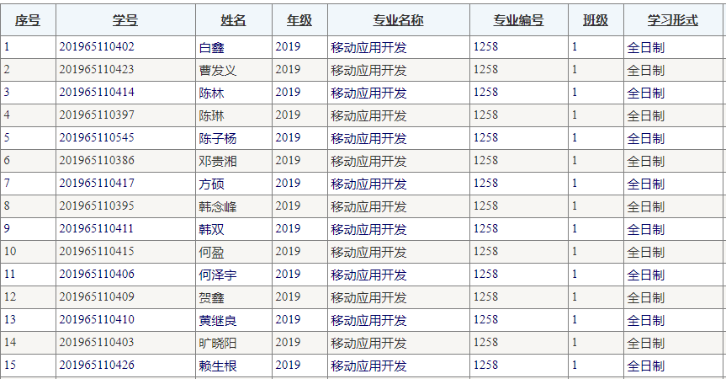
初识jQuery
示例
实现隔行变色效果，只需一句关键代码
$("tr:even").css("background-color","#e8f0f2");
Notes:
教学指导：
1、本页代码只为了让学生对jQuery有个大致的印象，无需详细讲解；
2、让学员知道，使用jQuery会比javascript实现效果有时候会更方便；

Slide 7
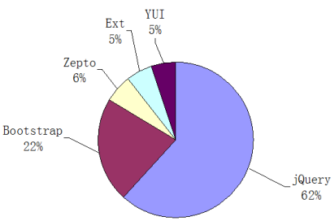
jQuery的应用
jQuery与其他JavaScript库
jQuery
Bootstrap
Zepto
Ext
YUI
Notes:
教学指导：
此页只让学员知道在当前的javascript库中，jQuery应用最广泛即可。

Slide 8
第二部分
jQuery概述

Slide 9

jQuery能做什么
访问和操作DOM元素
控制页面样式
对页面事件进行处理
扩展新的jQuery插件
与Ajax技术完美结合
提示
jQuery能做的JavaScript也都能做，但使用jQuery能大幅提高开发效率

Slide 10
jQuery的优势
体积小，压缩后只有100KB左右
强大的选择器
出色的DOM封装
可靠的事件处理机制
出色的浏览器兼容性
使用隐式迭代简化编程
丰富的插件支持
Notes:
教学指导：
不能带入过多的细节，让学员在以后的学习中取体会jQuery的优势

Slide 11
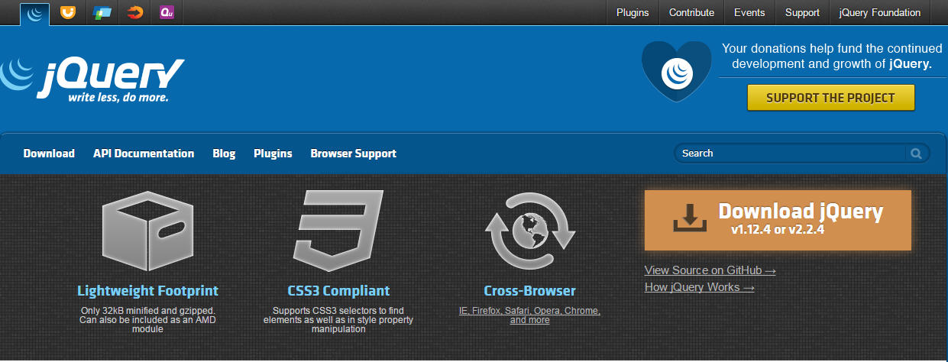
获取jQuery
进入jQuery官网：http://jquery.com
点击此处下载

Slide 12
jQuery库文件
jQuery库分开发版和发布版
在页面中引入jQuery
名称 | 大小 | 说 明
jquery-1.版本号.js（开发版） | 约286KB | 完整无压缩版本，主要用于测试、学习和开发
jquery-1.版本号.min.js（发布版） | 约94.8KB | 经过工具压缩或经过服务器开启Gzip压缩，主要应用于发布的产品和项目
<script src="js/jquery-1.12.4.js" type="text/javascript"></script>

Slide 13

jQuery基本语法
使用jQuery弹出提示框
示例
<script>
$(document).ready(function() {
alert("我欲奔赴沙场征战jQuery，势必攻克之！");
});
</script>
为页面加载事件绑定方法
演示示例：弹出窗口特效
Notes:
教学指导：
主要讲解$(document))的作用即可。

Slide 14
$(document).ready()
$(document).ready()与window.onload类似，但也有区别
 | window.onload | $(document).ready()
执行时机 | 必须等待网页中所有的内容加载完毕后（包括图片、flash、视频等）才能执行 | 网页中所有DOM文档结构绘制完毕后即刻执行，可能与DOM元素关联的内容（图片、flash、视频等）并没有加载完
编写个数 | 同一页面不能同时编写多个 | 同一页面能同时编写多个
简化写法 | 无 | $(function(){ //执行代码 }) ;

Slide 15

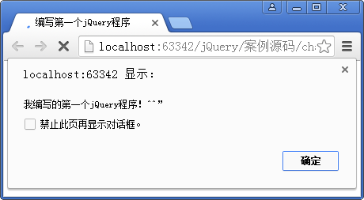
随堂操作—编写第一个jQuery程序
练习
需求说明
在WebStrom中配置jQuery开发环境
打开页面时，弹出窗口，提示信息为“我编写的第一个jQuery程序！^^”
完成时间：10分钟

Slide 16
共性问题集中讲解
常见问题及解决办法
代码规范问题
调试技巧
共性问题集中讲解
Notes:
教学指导：
针对学员在练习过程中的问题，进行集中讲解，如果没有问题，大部分学员都顺利完成，则此页不需要讲解。

Slide 17
第三部分
jQuery基础语法

Slide 18

jQuery语法结构
语法
$(selector).action() ;
工厂函数$()：将DOM对象转化为jQuery对象
选择器 selector：获取需要操作的DOM 元素
方法action()：jQuery中提供的方法，其中包括绑定事件处理的方法
Notes:
教学指导：
工厂函数在后面的章节中还有详细的讲解，这里只需讲解基本用法。
后面例子中一一进行讲解。

Slide 19
jQuery操作页面元素
使用addClass( )方法为元素添加样式
使用css( )方法设置元素样式
使用show( )、hide( ) 方法设置元素的显示和隐藏

Slide 20
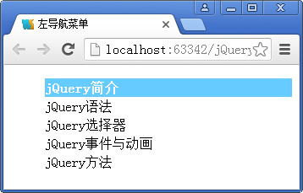
addClass( )方法
语法
jQuery 对象.addClass([样式名]);
示例
$("#current").addClass("current");
演示示例：导航菜单
Notes:
教学指导：
1、强调语法中样式名的写法；

Slide 21
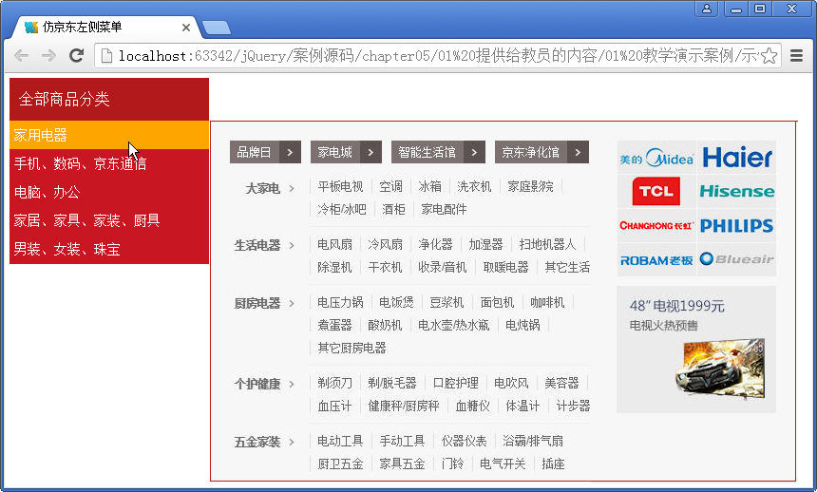
css( )方法
设置一个CSS属性
语法
css("属性","属性值") ;
css({"属性1":"属性值1","属性2":"属性值2"...}) ;
同时设置多个CSS属性
示例
$(this).css({"background":"#c81623"});
演示示例：仿京东左侧菜单

Slide 22
设置元素的显示和隐藏
语法
$(selector).show( );
$(selector).hide( );
示例
$(".nav-top").show( );
$("p").hide( );

Slide 23
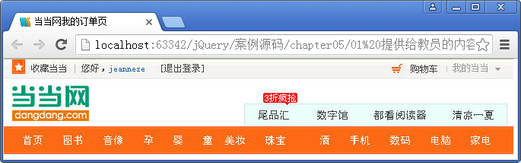
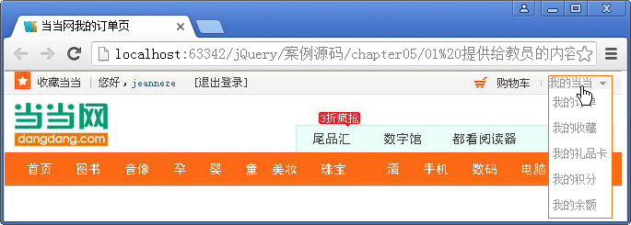
随堂操作—制作当当顶部导航
练习
需求说明
制作当当顶部导航
鼠标移至“我的当当”上时显示二级菜单，并且显示1px的颜色为#EE7304实线边框，当鼠标离开边框范围之后，二级菜单消失，并有边框也消失
完成时间：15分钟
完成时间：15分钟

Slide 24
共性问题集中讲解
常见问题及解决办法
代码规范问题
调试技巧
共性问题集中讲解
Notes:
教学指导：
xxxxxxx

Slide 25
jQuery代码风格
“$”等同于“ jQuery ”
链式操作
隐式迭代
$(document).ready()=jQuery(document).ready()
$(function(){...})=jQuery (function(){...})

Slide 26
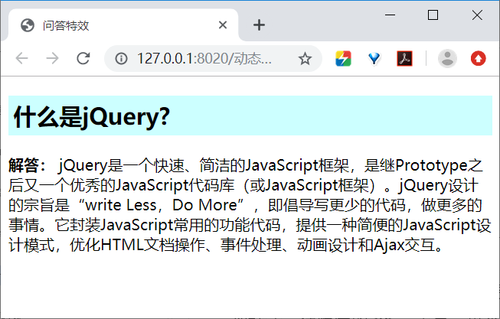
链式操作
对一个对象进行多重操作，并将操作结果返回给该对象
示例
$("h2").css("background-color","#ccffff").next().css("display","block");
演示示例：问答特效

Slide 27
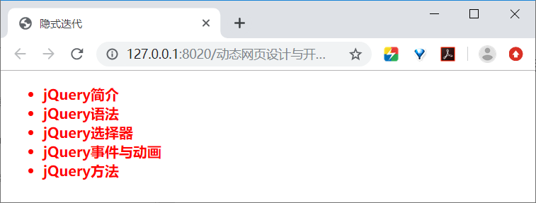
隐式迭代
示例
$(document).ready(function() {
$("li").css({"font-weight":"bold","color":"red"});
});
演示示例：隐式迭代方法的应用

Slide 28
添加注释
阶段 | 说明
开发阶段 | 为代码添加注释，可以增加代码的可读性，能够让别人很容易的读懂你的代码，便于后期维护
维护阶段 | 建议把关键的模块形成开发文档，便于后期维护，即便后期删除代码注释，也不影响后期维护
产品正式发布 | 建议删除注释，减少文件大小，加快下载速度，提高用户体验

Slide 29

随堂操作—使用jQuery变换网页效果3-1
指导
训练要点
使用选择器选取元素
使用css( ) 、addClass( )方法为选取元素添加CSS样式
使用show( )方法显示元素
讲解需求说明

Slide 30
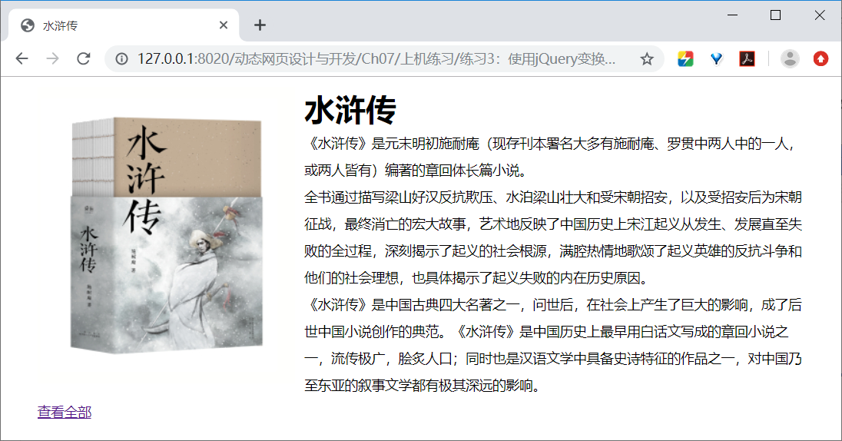
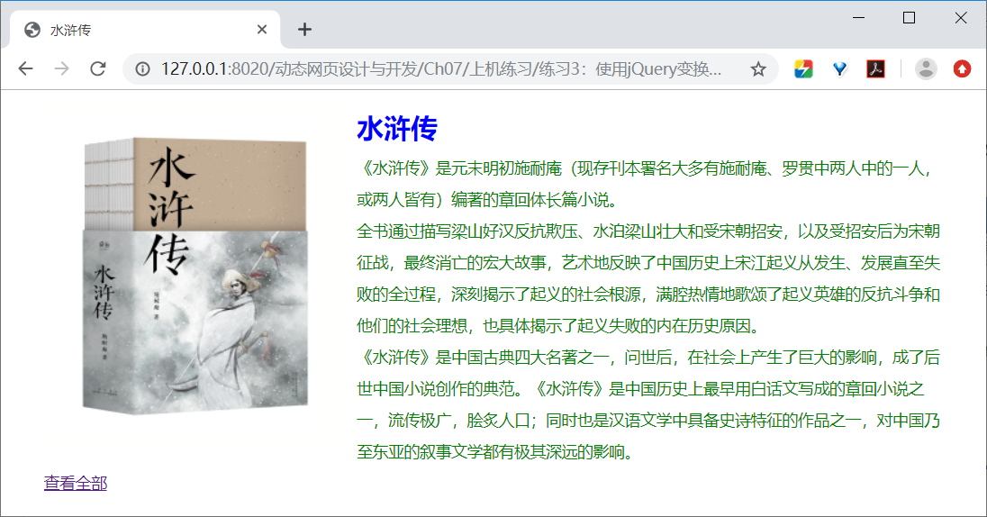
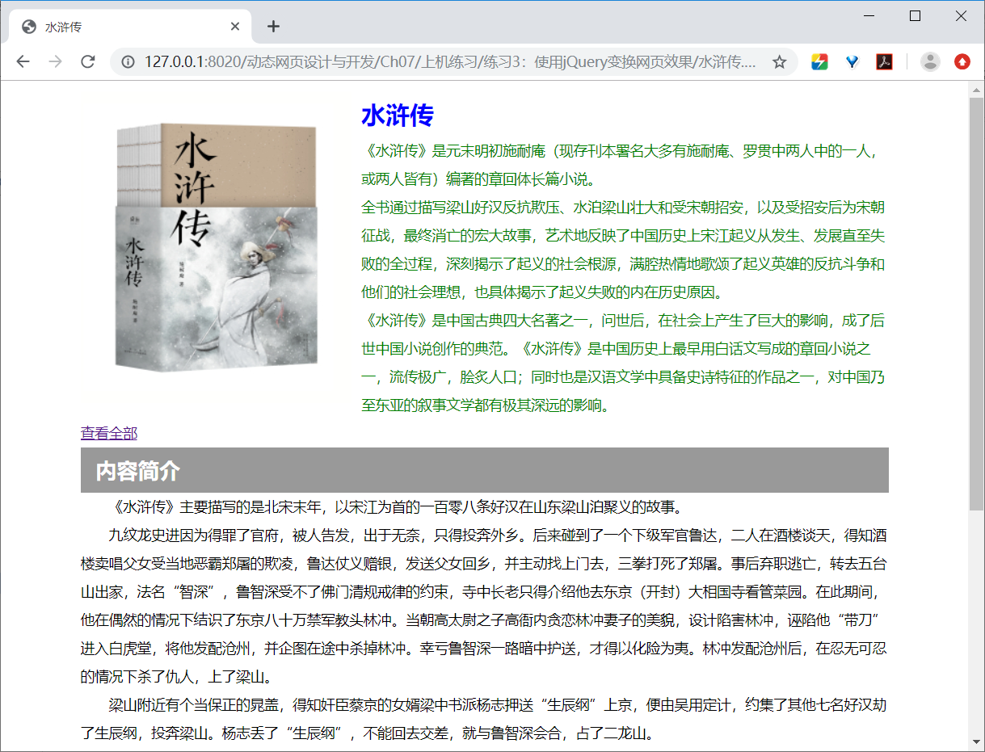
随堂操作—使用jQuery变换网页效果3-2
指导
需求说明
制作《水浒传》内容简介页面
单击“水浒传”标题后，标题字体大小、颜色变为蓝色，正文的字体颜色变为绿色
单击“查看全部”显示内容简介
讲解需求说明

Slide 31
随堂操作—使用jQuery变换网页效果3-3
指导
实现思路
（1）新建HTML文件，文件名为april.html
（2）在新建的HTML文档中引入jQuery库
（3）使用$(document).ready( )创建文档加载事件
（4）使用$( )选取所需元素
（5）使用css( )、addClass( )方法为所选取的元素添加CSS样式
（6）使用show( )设置简介内容显示
完成时间：20分钟

Slide 32
共性问题集中讲解
常见问题及解决办法
代码规范问题
调试技巧
共性问题集中讲解
Notes:
教学指导：
xxxxxxx

Slide 33
第四部分
DOM对象和jQuery对象

Slide 34
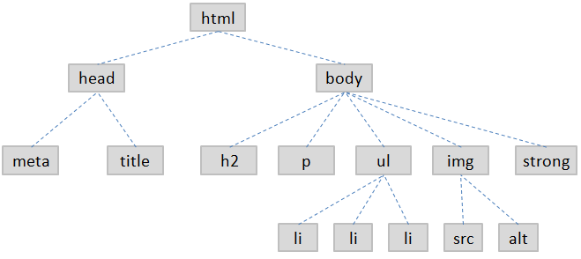
DOM模型
浏览器把HTML文档的元素转换成节点对象，所有节点组成了一个树状结构

Slide 35
DOM对象和jQuery对象
DOM对象：直接使用JavaScript获取的节点对象
var objDOM=document.getElementById("title");
var objHTML=objDOM.innerHTML;
jQuery对象：使用jQuery包装DOM对象后产生的对象，它能够使用jQuery中的方法
$("#title").html( );
等同于
document.getElementById("title").innerHTML;
提示
DOM对象和jQuery对象分别拥有一套独立的方法，不能混用
Notes:
此处用到了id选择器，可以连同标签选择器、类选择器简单讲解一下

Slide 36

DOM对象转jQuery对象
使用$()函数进行转化：$(DOM对象)
var txtName =document.getElementById("txtName");
var $txtName =$(txtName);
DOM对象
jQuery对象
注意
jQuery对象命名一般约定以$开头
在事件中经常使用$(this)，this是触发该事件的对象

Slide 37
jQuery对象转DOM对象
jQuery对象是一个类似数组的对象，可以通过[index]的方法得到相应的DOM对象
jQuery对象
var $txtName =$ ("#txtName");
var txtName =$txtName[0];
DOM对象
通过get(index)方法得到相应的DOM对象
jQuery对象
var $txtName =$("#txtName");
var txtName =$txtName.get(0);
DOM对象

Slide 38
随堂操作—制作广告图片轮播切换效果3-1
指导
训练要点
使用jQuery对象的单击事件方法和鼠标移进移出的事件方法
使用show( )和hide( )实现网页元素的显示和隐藏
使用css( )方法设置网页元素的背景图像
使用数组保存网页中图片
讲解需求说明

Slide 39
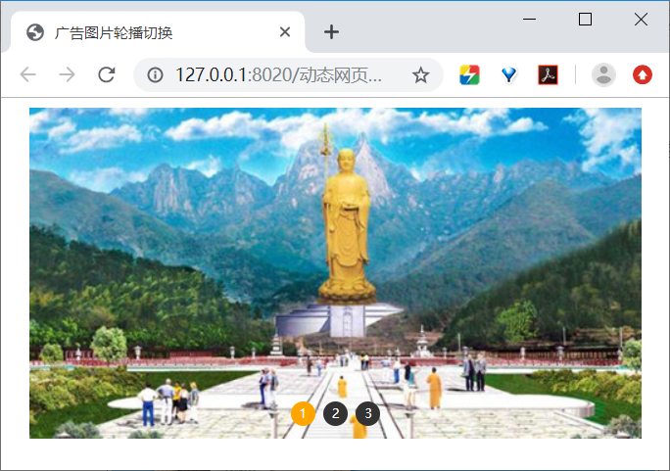
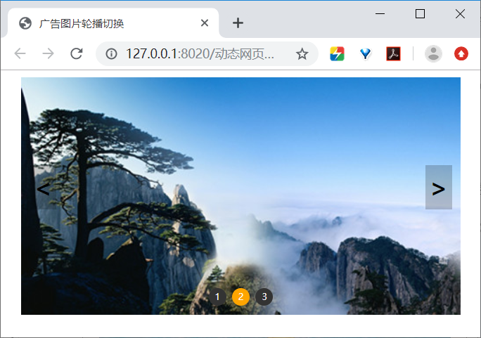
随堂操作—制作广告图片轮播切换效果3-2
指导
需求说明
制作广告图片轮播切换效果，默认第1个数字背景颜色为橙色，其他背景为#333333，数字颜色为白色
鼠标移至图片上出现左右箭头，鼠标移出图片时，左右箭头消失
单击左历右箭头时，显示上一个/下一个图片，当前数字背景为橙色，其他数字背景为#333333，第一个/最后一个图片显示时，单击箭头时弹出提示
讲解需求说明

Slide 40
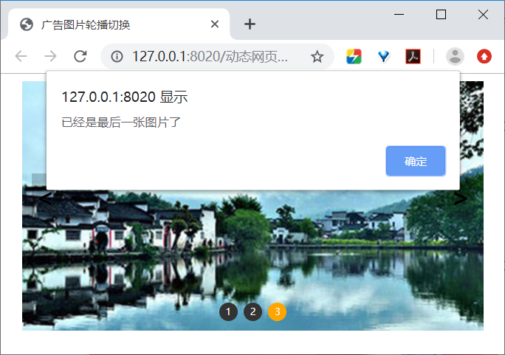
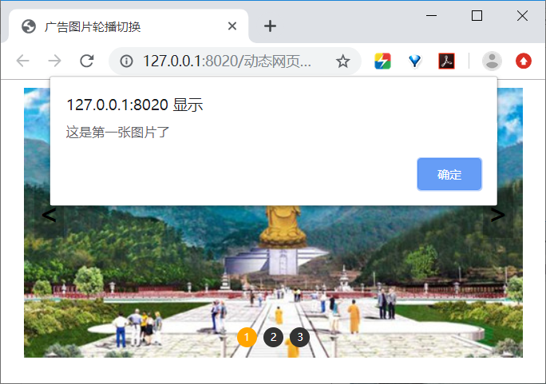
随堂操作—制作广告图片轮播切换效果3-3
指导
实现思路
（1）使用mouseover( )、 mouseout( )方法和show( )和hide( )方法实现左右箭头的显示和隐藏
（2）使用jQuery对象的click( )方法和css( )，实现单击箭头轮播图片和数字背景颜色变化
（3）使用siblings( )方法获取当前元素的兄弟元素，设置数字的背景颜色
$("li:nth-of-type("+i+")").siblings().css("background","#333333");
完成时间：20分钟

Slide 41
共性问题集中讲解
常见问题及解决办法
代码规范问题
调试技巧
共性问题集中讲解
Notes:
教学指导：
xxxxxxx

Slide 42
本章总结
jQuery是一个优秀的JavaScript库，使用它可大大提高Web客户端的开发效率。
要使用jQuery的功能，需要首先引用jQuery库文件。
$(document).ready()与window.onload的使用场合类似，但有差异。
jQuery代码中常见的元素包括工厂函数、选择器和方法。
jQuery程序代码的特色：包含$符号和连缀操作。
可以将DOM对象转换成jQuery对象，以使用jQuery提供的丰富功能；也可以将jQuery对象转换成DOM对象，使用DOM对象特有的成员提供的功能。
可以使用addClass()方法和css()方法为DOM元素添加样式。
使用next()方法可以获得所匹配元素集合中每个元素其后紧邻的同辈元素。
使用show()和hide()可以设置元素的显示和隐藏。

Slide 43
总结
jQuery的用法
jQuery的优势
jQuery的配置环境
jQuery简介
jQuery语法
DOM对象和jQuery对象
jQuery的语法结构：工厂函数、选择器和方法
jQuery方法的应用
jQuery程序的代码风格
addClass( )方法、css( )方法
show( )、hide( )方法
next()方法
初识jQuery
“$”的使用
链式操作
隐式迭代
DOM对象
jQuery对象
jQuery对象与DOM对象的相互转换
Notes:
教学指导；
总结部分主要达到以下几个目的：
1、回顾内容。注意与与本章任务和目标不一样。本章任务和目标是是强调内容概貌，学到技术，告知要学习什么；总结时，要格外强调观点，把每一个知识点的观点结论都尽量突出出来。
2、整理逻辑。还应该把观点之间的逻辑联系梳理出来。从而使知识系统化、逻辑化。要帮助学员整清逻辑是总结的一大任务。

Slide 44
问题及作业
集中问题&课后作业

